Slide 1
JMeter
丁勇
Email：18442056@QQ.com

Slide 2
Jmeter简介
Company Logo
Apache JMeter是Apache组织开发的基于Java的压力测试工具, 100％的纯Java桌面应用
用于对软件做压力测试，它最初被设计用于Web应用测试但后来扩展到其他测试领域。 它可以用于测试静态和动态资源例如静态文件、Java 小服务程序、CGI 脚本、Java 对象、数据库， FTP 服务器, 等等。JMeter 可以用于对服务器、网络或对象模拟巨大的负载，来在不同压力类别下测试它们的强度和分析整体性能。

Slide 3
Company Logo
JMeter能够对应用程序做功能/回归测试，通过创建带有断言的脚本来验证你的程序返回了你期望的结果。为了最大限度的灵活性，JMeter允许使用正则表达式创建断言。
Apache jmeter 可以用于对静态的和动态的资源（文件，Servlet，Perl脚本，java 对象，数据库和查询，FTP服务器等等）的性能进行测试。它可以用于对服务器，网络 或对象模拟繁重的负载来测试它们的强度或分析不同压力类型下的整体性能。你可以使用它做性能的图形分析或在大并发负载测试你的服务器/脚本/对象。

Slide 4
JMeter 的特性：
Company Logo
a) 能够对HTTP和FTP服务器进行压力和性能测试， 也可以对任何数据库进行同样的测试（通过JDBC）。
b) 完全的可移植性和100％ 纯Java。
c) 完全 Swing 和轻量组件支持（预编译的JAR使用 javax.swing.*)包。
d) 完全多线程 框架允许通过多个线程并发取样和 通过单独的线程组对不同的功能同时取样。
e) 精心的GUI设计允许快速操作和更精确的计时。
f) 缓存和离线分析/回放测试结果。
g) 高可扩展性：
h) 可链接的取样器允许无限制的测试能力。
i) 各种负载统计表和可链接的计时器可供选择。
j) 数据分析和可视化插件提供了很好的可扩展性以及 以及个性化。
k) 具有提供动态输入到测试的功能（包括Javascrīpt）。
l) 支持脚本变成的取样器（在1.9.2及以上版本支持BeanShell）

Slide 5
安装启动JMeter
Company Logo
http://jakarta.apache.org/site/downloads/下载
然后将下载的.zip文件解压缩到C:/JMeter
使用%JMeter%/bin下面的jmeter.bat批处理文件来启动JMeter的可视化界面

Slide 6
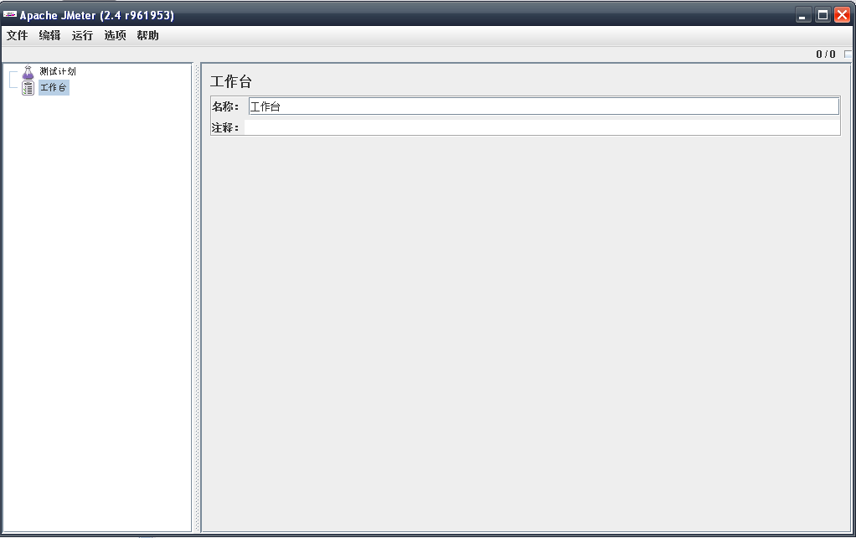
界面
Company Logo

Slide 7
脚本录制
Company Logo
利用BadBoy进行脚本录制
利用JMeter的代理服务器功能进行脚本录制

Slide 8
利用BadBoy录制JMeter脚本(1)
Company Logo
通过Badboy的官方网站（http://www.badboy.com.au）下载Badboy的最新版本；
安装Badboy。安装过程同一般的Windows 应用程序没有什么区别，安装完成后你可以在桌面和Windows开始菜单中看到相应的快捷方式——如果找不到，可以找一下Badboy安装目录下的Badboy.exe 文件，直接双击启动Badboy；
启动Badboy，你可以看到下面的界面。

Slide 9
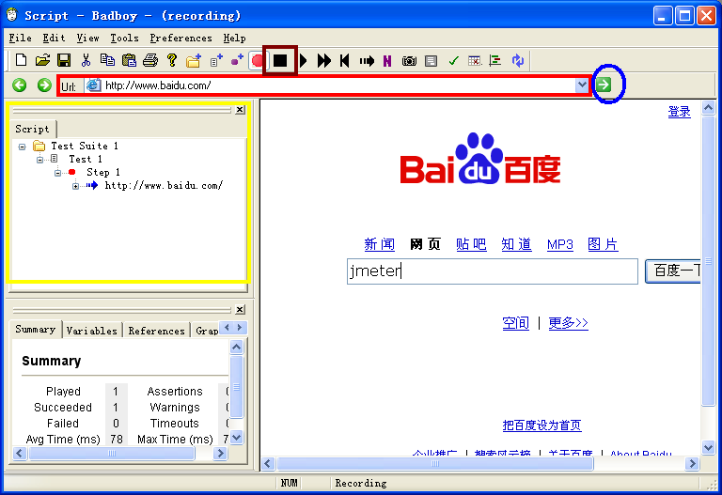
利用BadBoy录制JMeter脚本(2)
Company Logo
在地址栏（图中红色方框标注的部分）中输入你需要录制的Web应用的URL——这里我们以http://www.baidu.com 为例 。
点击 开始录制 按钮（图中蓝色圆圈标注的部分）开始录制
开始录制后，你可以直接在Badboy内嵌的浏览器（主界面的右侧）中对被测应用进行操作，所有的操作都会被记录在主界面左侧的编辑窗口中（图中黄色方框标注的部分）
在baidu的搜索引擎中输入 JMeter 进行搜索
录制下来的脚本并不是一行行的代码，而是一个个Web对象
录制完成后，点击工具栏中的“停止录制”按钮（图中紫色方框标注的部分），完成脚本的录制；

Slide 10
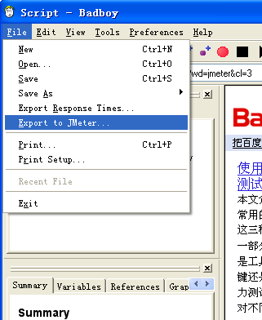
利用BadBoy录制JMeter脚本(3)
Company Logo
选择“File -> Export to JMeter”菜单，填写文件名“baidu.jmx”，将录制好脚本导出为JMeter脚本格式。也可以选择“File -> Save”菜单保存为Badboy脚本；
启动JMeter并打开刚刚生成的测试脚本，就可以用JMeter进行测试了。

Slide 11
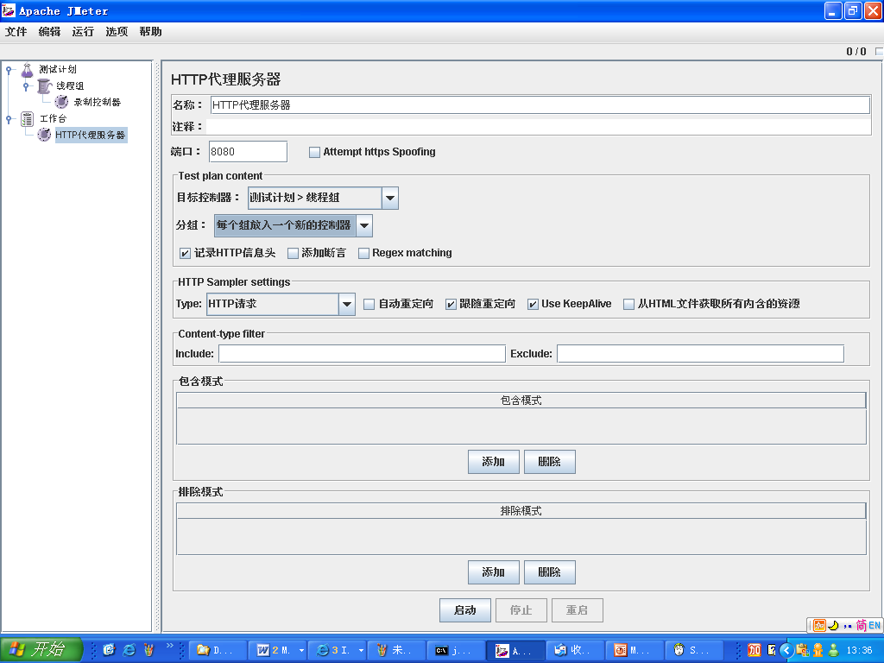
利用JMeter的代理服务器功能进行脚本录制(1)
Company Logo
在测试计划中添加线程组，在线程组中添加逻辑控制器－录制控制器。
在工作台中添加非测试元件－HTTP代理服务器。
端口：即代理服务器的监听端口，我们设为8080。
目标控制器选择：测试计划>线程组；
分组选择：每个组放入一个新的控制器。

Slide 12
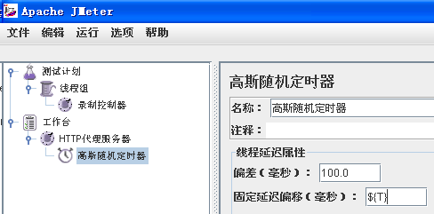
利用JMeter的代理服务器功能进行脚本录制(2)
Company Logo
在HTTP代理服务器中添加定时器－高斯随机定时器（用于告知Jmeter来在其生成的HTTP请求中自动的增加一个定时器）。定时器将会使相应的的取样器被延迟。 延时的规则是，在上一个访问请求被响应并延时了指定的时间后，下一个被定时器影响的取样访问请求才会被发送出去。
如果在代理服务器元件里使用了高斯随机定时器，就应该在其中的固定延迟偏移（Constant Delay Offset）设置项里添上${T}（用于自动引用纪录的延迟时间）。

Slide 13
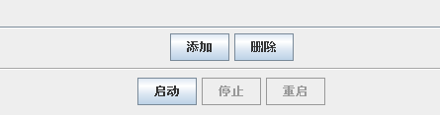
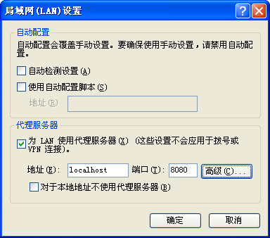
利用JMeter的代理服务器功能进行脚本录制(3)
Company Logo
代理服务器配置好以后，点击启动，代理服务器就会开始记录所接受的HTTP 访问请求。
打开浏览器，打开Internet选项，将局域网（LAN)设置中的代理服务器设为：localhost，端口为在代理服务器中设的端口：8080。

Slide 14
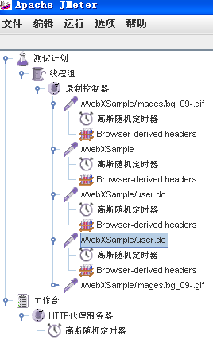
利用JMeter的代理服务器功能进行脚本录制(4)
Company Logo
在浏览器地址栏中输入地址并进行相关的操作进行录制，录制完成后， 停止HTTP 代理服务器; 在录制控制器元件上单击右键将记录的元件保存为一个文件用于以后重用，另外，不要忘了恢复浏览器的代理服务器设置。

Slide 15
建立测试计划（Test Plan）
Company Logo
测试计划描述了执行测试过程中JMeter的执行过程和步骤，一个完整的测试计划包括一个或者多个线程组(Thread Groups)、逻辑控制（Logic Controller）、实例产生控制器（Sample Generating Controllers）、侦听器(Listener)、定时器（Timer）、比较（Assertions）、配置元素（Config Elements）。
打开JMeter时，它已经建立一个默认的测试计划,一个JMeter应用的实例只能建立或者打开一个测试计划。

Slide 16
测试计划
Company Logo
向一个jsp文件和一个servlet发出请求，我们需要JMeter模拟五个请求者（也就是五个线程），每个请求者连续请求两次

Slide 17
增加负载信息设置
Company Logo
1. 选中可视化界面中左边树的（测试计划）Test Plan节点，单击右键，选择Add‘Thread Group（增加线程组），界面右边将会出现他的设置信息框。

Slide 18
线程组
Company Logo
三个和负载信息相关的参数：
  线程数： 设置发送请求的用户数目
  Ramp-up period： 每个请求发生的总时间间隔，单位是秒。比如你的请求数目是5，而这个参数是10，那么每个请求之间的间隔就是10／5，也就是2秒
  循环次数： 请求发生的重复次数，如果选择后面的forever，那么请求将一直继续，如果不选择forever，而在输入框中输入数字，那么请求将重复 指定的次数，如果输入0，那么请求将执行一次。

Slide 19
增加默认Http属性（可选）
Company Logo
实际的测试工作往往是针对同一个服务器上Web应用展开的,所以Jmeter提供了这样一种设置, 在默认Http属性设置需要被测试服务器的相关属性，以后的http请求设置中就可以忽略这些相同参数的设置,减少设置参数录入的时间。

Slide 20
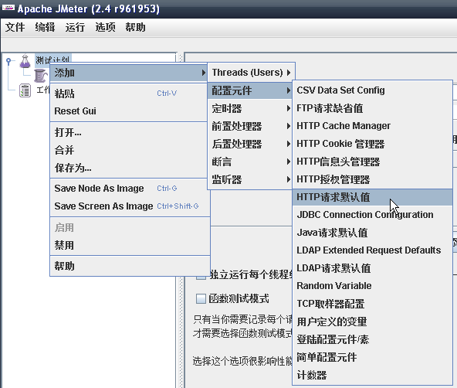
Company Logo

Slide 21
http属性的主要参数
Company Logo
protocal：发送测试请求时使用的协议
server name or ip：被测试服务器的ip地址或者名字
path： 默认的起始位置。比如将path设置为／jmeter，那么所有的http请求的url中都将增加／jmeter路径。
port number： 服务器提供服务的端口号

Slide 22
http设置实例
Company Logo
对本机的Web服务器上的Web（Tomcat）应用进行测试
  protocal应该是http
  ip使用localhost
  假设web应用发布的context路径是／jmeter，那么path设置为／jmeter
  Tomcat服务器，port number是8080

Slide 23
增加Http请求
Company Logo
测试的内容主体部分，可以通过下面的步骤来增加http请求
  选中可视化界面中左边树的线程组节点，单击右键，选择Add‘sampler->http request，界面右边将会出现他的设置信息框
  若设置了默认的http属性，则和默认http属性中相同的属性不再重复设置
  发送http时方法的选择，可以选择为get或者post
  Path中填入要访问的页面，如：/jmeter/sayhello.jsp
  可以带参数，用“增加”按钮

Slide 24
增加Listener
Company Logo
增加listener是为了记录测试信息并且可以使用Jmeter提供的可视化界面查看测试结果
根据自己习惯的分析方式选择不同的结果显示方式 ，如用表格的形式来查看和分析测试结果：
  选中可视化界面中左边树的测试计划节点，单击右键，选择“监听器”-图形结果
  可以设置界面上面的filename属性设置将测试结果保存到某个文件中
接下来可以启动运行测试计划

Slide 25
运行的表格结果
Company Logo
表格的第一列sampleno显示请求执行的顺序和编号，url显示请求发送的目标，sample－ms列显示这个请求完成耗费的时间，最后的success列显示改请求是否成功执行
界面的最下面还可以看到一些统计信息，其中的Average，就是响应的平均时间

Slide 26
Jmeter其他测试部件
Company Logo
逻辑控制器
  定义Jmeter发送请求的行为逻辑，设定请求的顺序，可以与Sampler结合使用模拟复杂的请求序列
  断言：设定实际期望的返回结果，通过它可以知道请求是否成功
  前置处理器和后置处理器：发送请求前和后完成工作。前置处理器常常用来修改请求的设置或更新变量，后置则常常用来处理响应的数据和从它里面获取数值
  定时器：负责定义请求之间的延迟间隔

Slide 27
Jmeter实例
Company Logo
大学学籍管理系统—压力测试
  多用户同时登录
  使用Badboy录制，导出Jmeter格式
  根据需要修改脚本
    添加线程，断言，结果树等

Slide 28
修改脚本
Company Logo
设置线程数
  虚拟用户50
  Ramp-up ：0，同时
  根据需要，在不同的位置设置响应断言，查看结果树和图形结果
    关注用户登录
    在 login.go处增加响应断言
    选择响应文本：schadmin
    增加图形结果，聚合报告等

Slide 29
运行
Company Logo
  绿色表示正在运行
  请求失败，断言失败等显示为红色
  聚合报告等查看结果
参数化
  从文件中读数据
    函数助手
      菜单-选项
    使用CSV data set config 工具
      添加 配置元件

Slide 30
Jmeter 数据库压力测试
Company Logo
安装MySql
安装驱动
      拷贝mysql-connector-java-XXX-bin.jar到jmeter/lib下
    注意: 拷贝完成后重新启动jmeter
添加线程组
添加配置元件
  JDBC Connection Configuration
  配置JDBC
    数据库地址：jdbc:mysql://localhost:3306/schadmin
    Schadmin ：是指要测试的数据库
    填写user和password：数据库连接的用户名和密码
线程组添加 JDBC Request（Sampler中）
  Sql语句：select * from student where stuid like ‘2011%’;

Slide 31
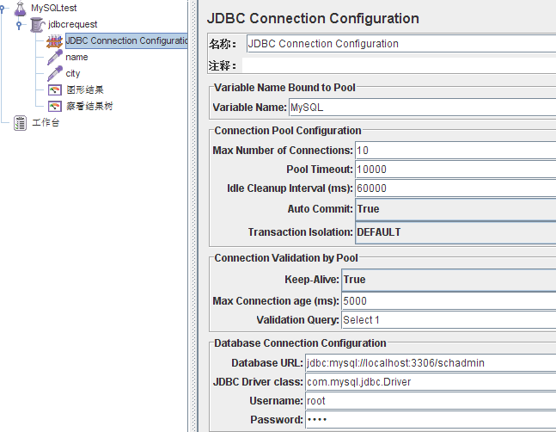
Company Logo

Slide 32
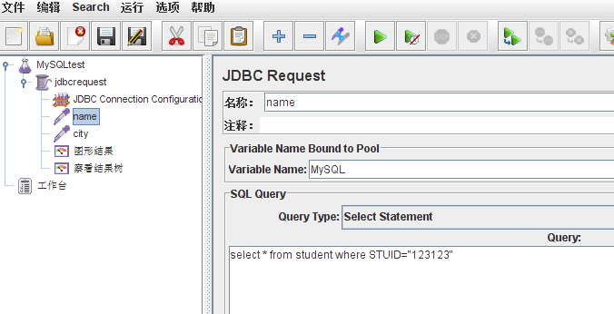
Company Logo

Slide 33
Company Logo
添加监听器
  图像结果，聚会报告，结果树等
  结果树可以看见查询的结果
可以添加断言
分析结果

Slide 34
JMeter主要组件介绍
Company Logo
测试计划(Test Plan)是使用 JMeter 进行测试的起点，它是其它 JMeter 测试元件的容器。
线程组(Thread Group)代表一定数量的并发用户，它可以用来模拟并发用户发送请求。
取样器(sampler)定义实际的请求内容，被线程组包含，我们主要用HTTP请求。
监听器(Listener)
逻辑控制器(Logic Controller)
断言(Assertions)
配置元件(Config Element)
前置处理器(Pre Processors)和后置处理器(Post Processors)
定时器(Timer)

Slide 35
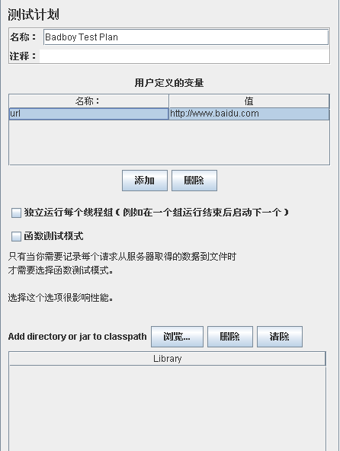
测试计划
Company Logo
测试计划(Test Plan)是使用 JMeter 进行测试的起点，它是其它 JMeter 测试元件的容器。
名称：你可以为你的测试计划取一个有意义的名字。
注释：对测试计划的注释。
用户定义的变量：用户可以自己定义变量，在用到此变量的时候直接用${变量名}引用即可。例：变量名＝url，值＝http://www.baidu.com，在需要http://www.baidu.com时直接用${url}即可。
Add directory or jar to classpath：向类路径即%JMETER-HOME%\lib中添加目录及jar包。

Slide 36
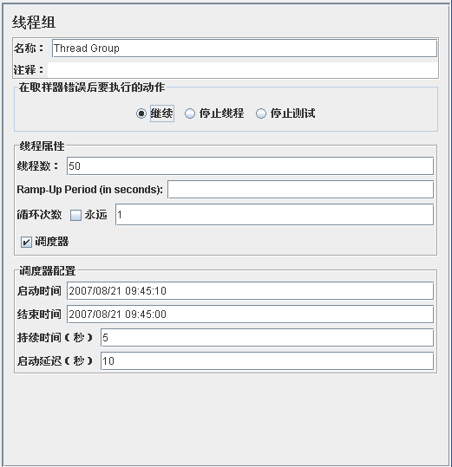
线程组
Company Logo
名称：为线程组起名字。
线程属性－线程数：设置发送请求的用户数目 ，即并发数。
线程属性－Ramp-Up Period(in second)：线程间的时间间隔，单位是秒。即所有线程在多少时间内启动。
线程属性－循环次数：请求的重复次数，如果选择后面的forever（默认），那么 请求将一直继续，如果不选择forever，而在输入框中输入数字，那么请求将重复指定的次数，如果输入1，那么请求将执行一次，如果是0，会出现问题。
调度器配置－启动时间：测试计划什么时候启动，启动延迟会覆盖它。
调度器配置－结束时间：测试计划什么时候结束，持续时间会覆盖它。
调度器配置－持续时间：测试计划持续多长时间，会覆盖结束时间。
调度器配置－启动延迟：测试计划延迟多长时间启动，会覆盖启动时间。

Slide 37
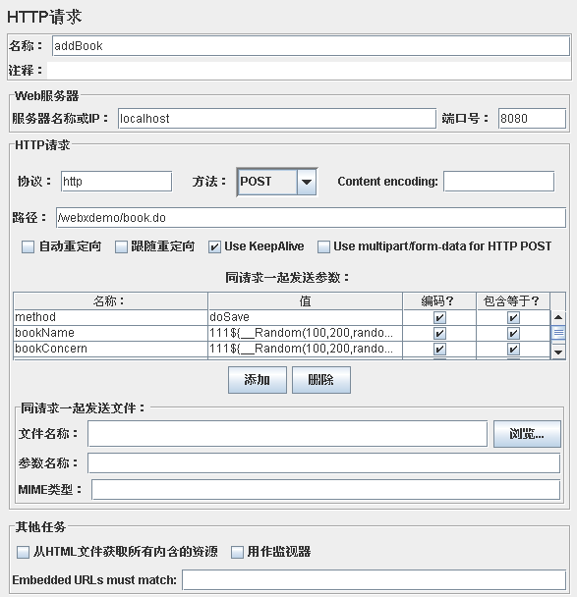
取样器(HTTP请求)
Company Logo
名称：HTTP请求的名字。
Web服务器－服务器名称或IP、端口号，脚本录制时自动添加，也可以使用“用户自定义变量”。
HTTP请求：用默认值即可。
同请求一起发送参数：请求中的参数、值可以在此设置，需要用到参数化及动态数据关联，我们在后面专门介绍。
同请求一起发送文件：我可以制定同请求一起发送哪个文件。
其他任务包括：从HTML文件中获取所有内含的资源、用作监视器、Embedded URLs must match。

Slide 38
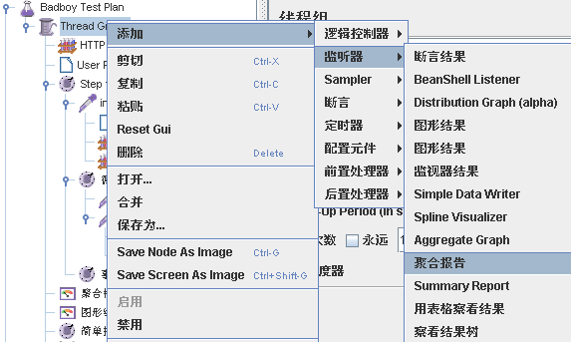
监听器
Company Logo
监听器(Listener)负责收集测试结果，同时也被告知了结果显示的方式。我们常用的包括：聚合报告、查看结果树、用表格查看结果，都支持将结果数据写入文件。其他的添加上去看看就行。聚合报告前面我们介绍过，后面是查看结果树和用表格查看结果的截图。

Slide 39
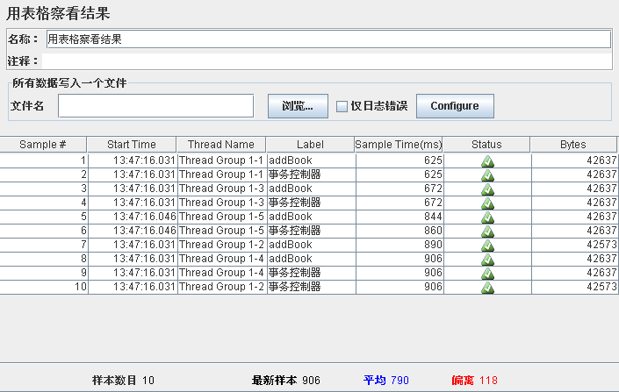
监听器(用表格查看结果)
Company Logo

Slide 40
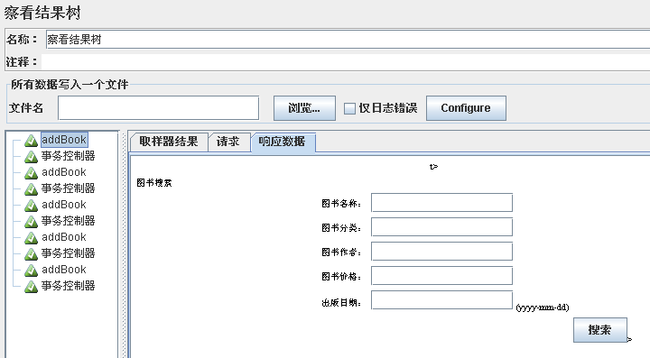
监听器(查看结果树)
Company Logo

Slide 41
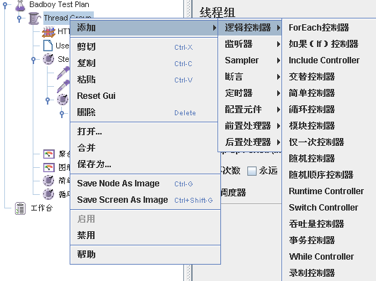
逻辑控制器
Company Logo
逻辑控制器(Logic Controller)可以自定义JMeter发送请求的行为逻辑，它与Sampler结合使用可以模拟复杂的请求序列。

Slide 42
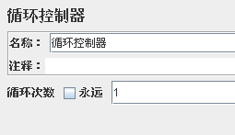
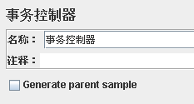
循环控制器
Company Logo
循环控制器可以设置请求的循环次数或永远循环（如果选中永远的话）。
事务控制器可以将多个请求放在同一个事务中。如果选中Gegerate parent sample，则聚合报告中只显示事务控制器的数据，而不会显示其中的各个请求的数据，反之则全部显示。

Slide 43
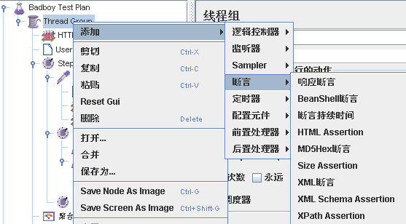
断言
Company Logo
断言(Assertions)可以用来判断请求响应的结果是否如用户所期望的。它可以用来隔离问题域，即在确保功能正确的前提下执行压力测试。这个限制对于有效的测试是非常有用的。

Slide 44
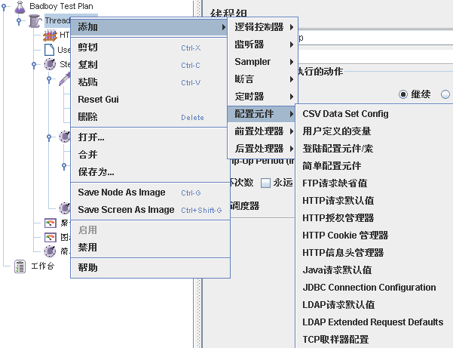
配置元件
Company Logo
配置元件(Config Element)维护Sampler需要的配置信息，并根据实际的需要会修改请求的内容。我们主要在参数化中用到CSV Data Set Config

Slide 45
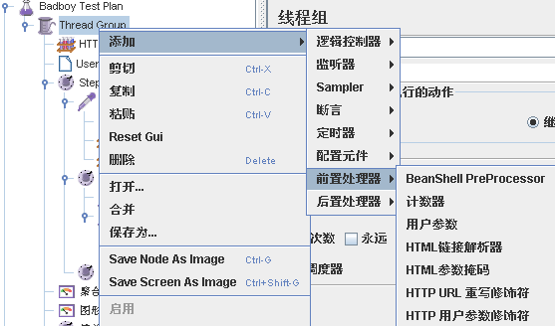
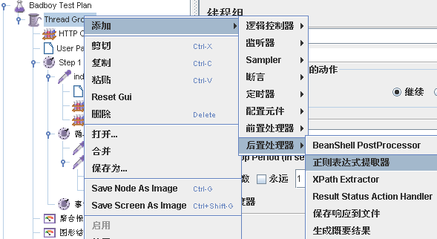
前置处理器和后置处理器
Company Logo
前置处理器(Pre Processors)和后置处理器(Post Processors)负责在生成请求之前和之后完成工作。前置处理器常常用来修改请求的设置，后置处理器则常常用来处理响应的数据。我们主要在动态关联中用到后置处理器的正则表达式提取器。

Slide 46
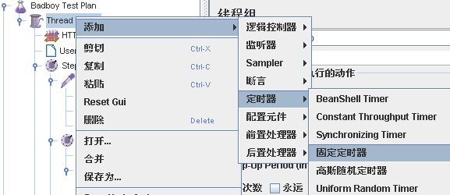
定时器
Company Logo
定时器(Timer)负责定义请求之间的延迟间隔。

Slide 47
参数化设置
Company Logo
在我们的测试计划中我们使用的都是HTTP请求，在HTTP请求中常常会提交一些参数，我们为了不想在每一次请求中都使用相同的参数值，就要想办法让每一次请求的参数的值都是不一样的，我们就需要进行参数化设置，这里我们介绍两种参数化设置的方法。
一种是利用函数助手中的_Random函数进行参数化设置；
一种是利用配置元件中的CSV Data Set Config进行参数化设置。

Slide 48
参数化设置－函数助手(1)
Company Logo
JMeter中有一个函数助手的功能，里面内置了多个函数，我们可以利用其中的_Random函数来进行请求中的参数化设置。

Slide 49
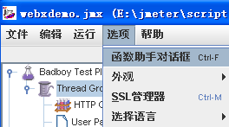
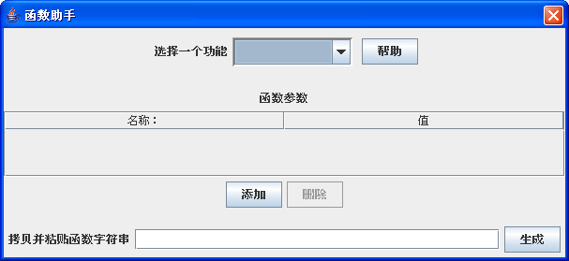
参数化设置－函数助手(2)
Company Logo
在JMeter中选择“选项－函数助手对话框”打开函数助手对话框。

Slide 50
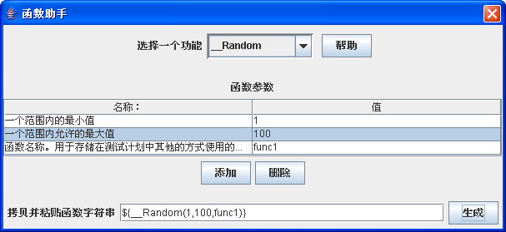
Company Logo
选择一个功能_Random。
设定最小值为1。
设定最大值为100。
函数名称设为func1。
点击生成将生成一个引用字符串${_Random(1,100,func1}，在需要的请求参数中拷贝该字符串即可。
其中函数名称用来在引用中作区别，即我们可以设定不同的名称在不同的地方引用同一个函数的功能。

Slide 51
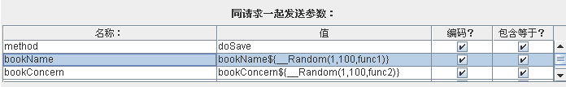
Company Logo
例如：我们生成了两个串${_Random(1,100,func1)}、 ${_Random(1,100,func2)}，在添加图书的请求中，我们在bookName的参数值中引用${_Random(1,100,func1)}，在bookConcern的参数值中应用${_Random(1,100,func2)}，见截图，这样测试运行时不同的线程将产生不同的bookName和bookConcern。

Slide 52
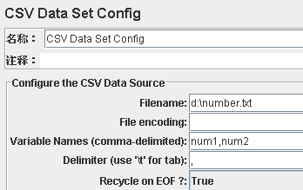
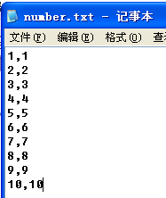
CSV Data Set Config(1)
Company Logo
在线程组上点击右键选择添加－配置元件－CSV Data Set Config，打开CSV Data Set Config。
Filename文件名：即参数化要引用的文件名。这里是d:\number.txt
File encoding文件编码：可以不填。
Variable Names(comma-delimited)变量名(用逗号分割)：多个变量可以引用同一个文件，用逗号分割。这里是num1，num2
Delimiter(use ‘\t’ for tab)：参数文件中多个变量值的分隔符，\t表示用tab键分割，默认是逗号。
Recycle on EOF?：结束后是否循环？默认是True.
Number.txt文件内容见截图。

Slide 53
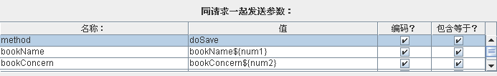
Company Logo
在添加图书的请求中，我们在bookName的参数值中引用${num1}，在bookConcern的参数值中应用${num2}，见截图，这样测试运行时不同的线程将产生不同的bookName和bookConcern

Slide 54
动态数据关联
Company Logo
在HTTP请求的参数中经常会遇到一些参数的值是从服务器相应的动态数据，这些数据需要进行关联才能使得每一次请求都能成功得被服务器接受，在JMeter中采用正则表达式提取器来获取这些动态的数据。
正则表达式允许用户从服务器响应中获取数据，作为一个后置处理器，正则表达式提取器会在每一个请求执行后再执行，正则表达式提取请求的参数值，产生模板字符串，并将结果保存到给出的变量中。

Slide 55
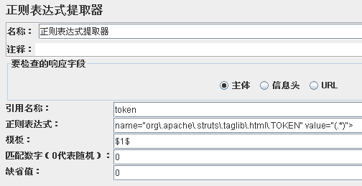
正则表达式提取器
Company Logo
在HTTP请求的参数中经常会遇到一些参数的值是从服务器相应的动态数据，这些数据需要进行关联才能使得每一次请求都能成功得被服务器接受，在JMeter中采用正则表达式提取器来获取这些动态的数据。比如我们想要获得从服务器相应的TOKEN，就可以使用下面的正则表达式提取器。

Slide 56
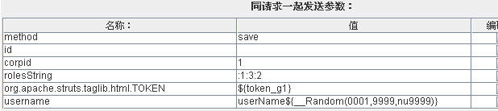
Company Logo
使用时就可以使用${token_g1}来表示获取到的TOKEN值。如下图：

Slide 57
使用命令行运行JMeter脚本
Company Logo
JMeter -n -t my_test.jmx -l log.jtl
-n告知JMeter采用非图形化运行JMeter脚本
-t指定要运行的脚本文件
-l指定保存执行结果的文件名
执行命令前要检查当前目录是否是%JMeter_Home%\bin 目录；
如果 JMeter 脚本不在当前目录，需要指定完整的路径；如果要把执行的结果保存在其他地方也要指定完整的路径。

Slide 58
利用XSLT分析JMeter结果文件
Company Logo
将结果文件的扩展名改为xml，例：将log.jtl改为log.xml。
在log.xml的文件头
<?xml version="1.0" encoding="UTF-8"?>
<testResults version="1.2">
中添加
<?xml-stylesheet type=“text/xsl” href=“jmeter-results-report.xsl” ?>
使之变成
<?xml version="1.0" encoding="UTF-8"?>
<?xml-stylesheet type="text/xsl" href="jmeter-results-report.xsl" ?>
<testResults version="1.2">
其中href指定xsl文件的路径，如果与xml文件在同一目录，则只写文件名即可，否则要写明详细路径。

Slide 59
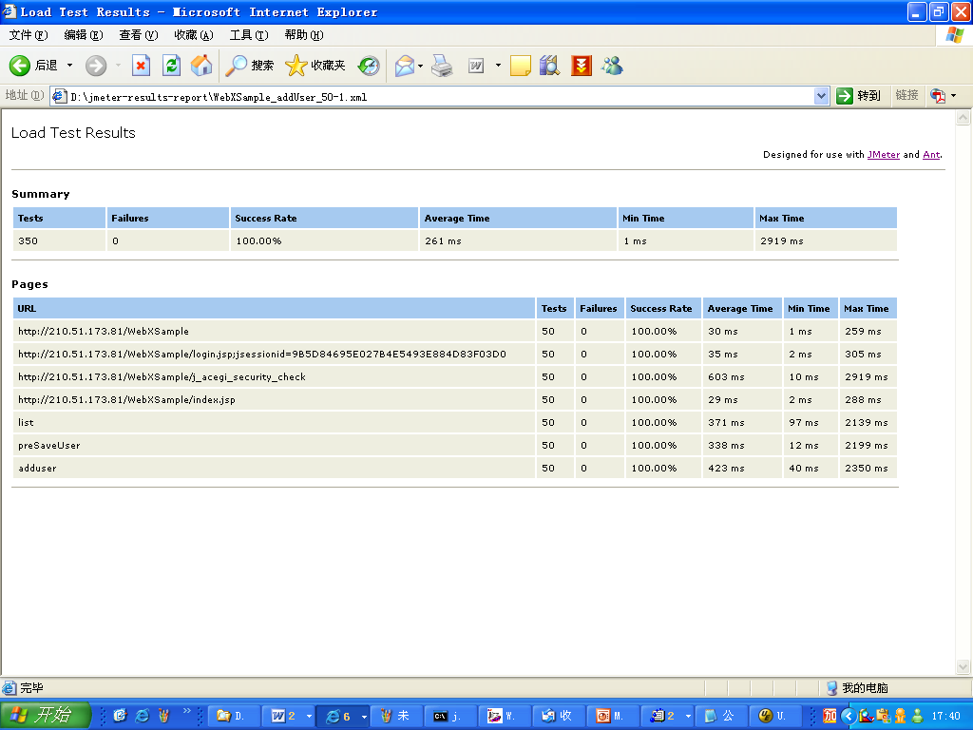
Company Logo
将修改后的xml文件用浏览器打开即可得到统计结果

Slide 60
JMeter中进行分布式测试
Company Logo
作为一个纯 JAVA 的GUI应用，JMeter对于CPU和内存的消耗还是很惊人的，所以当需要模拟数以千计的并发用户时，使用单台机器模拟所有的并发用户就有些力不从心，甚至还会引起JAVA内存溢出的错误。不过，JMeter也可以像 LoadRunner 一样通过使用多台机器运行所谓的代理来分担负载产生器自身的压力，并借此来获取更大的并发用户数，我们只需手动配置一下即可。
要进行分布式测试代理机器上需要添加环境变量，即添加用户变量JMETER_HOME＝d:\jmeter，系统变量中的path中添加d:\jmeter\bin（假设jmeter放在d盘根目录下）。

Slide 61
分布式测试
Company Logo
1、在所有期望运行JMeter作为 负载产生器的机器上安装分布式测试JMeter，并确定其中一台机器作为 控制器，其他的机器作为 代理。然后运行所有 代理 机器上的JMeter-server.bat文件—假定我们使用两台机器172.20.80.47和172.20.80.68作为 代理；
2、在Controller 机器的JMeter安装目录下找到 bin 目录，再找到 jmeter.properties 这个文件，使用记事本或者其他文字编辑工具打开它；
3、在打开的文件中查找“remote_hosts=”这个字符串，你可以找到这样一行“remote_hosts=127.0.0.1”。其中的 127.0..0.1 表示运行JMeter代理的机器，这里需要修改为“remote_hosts=172.20.80.47，172.20.80.68”；
4、保存文件，并重新启动控制器机器上的JMeter，并进入启动 ->远程启动菜单项。就会看到我们刚才添加的两个代理的地址，选中即可运行，如果想同时启动所有代理，选择远程全部启动即可。

Slide 62
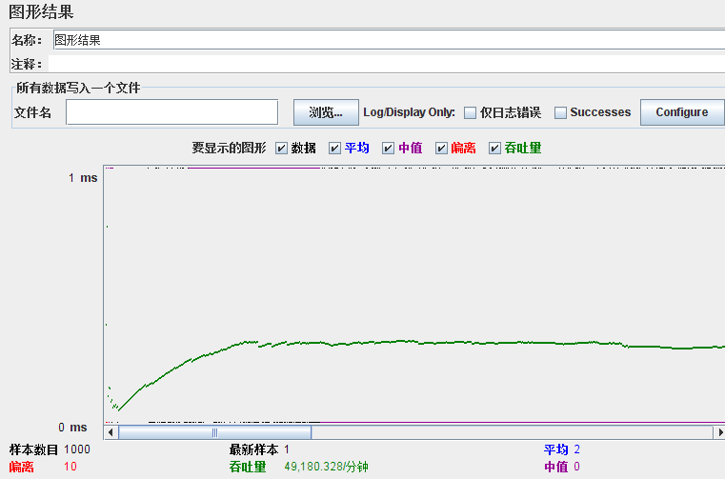
Jmeter结果分析一、 图形报表
Company Logo
  对本机mysql数据库进行查询的图形结果

Slide 63
Company Logo
图表底部参数的含义如下：
  样本数目：是总共发送到服务器的请求数。
  最新样本：是代表时间的数字,是服务器响应最后一个请求的时间。
  吞吐量：是服务器每分钟处理的请求数。
  平均值：是总运行时间除以发送到服务器的请求数。
  中间值：是代表时间的数字，有一半的服务器响应时间低于该值而另一半高于该值。
  偏离：表示服务器响应时间变化、离散程度测量值的大小，或者，换句话说，就是数据的分布。 偏离越大，表示方差越大，即数据波动越大

Slide 64
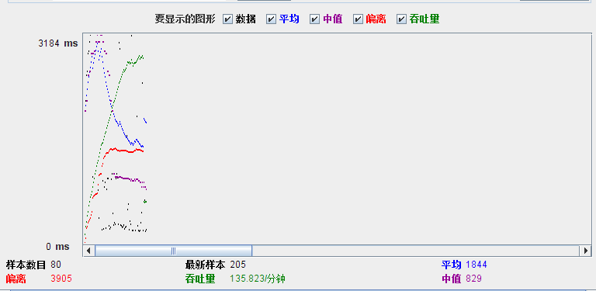
20个用户浏览网络课堂的图形结果
Company Logo

Slide 65

二、 聚合报告
Company Logo
Label：说明是请求类型，如Http，FTP等请求。
#Samples：也就是图形报表中的样本数目，总共发送到服务器的样本数目。
Average：也就是图形报表中的平均值，是总运行时间除以发送到服务器的请求数。
Median：也就是图形报表中的中间值，是代表时间的数字，有一半的服务器响应时间低于该值而另一半高于该值。
90%line：是指90%请求（用户）的响应时间。
Min：是代表时间的数字,是服务器响应的最短时间。
Max: 是代表时间的数字,是服务器响应的最长时间。
Error%:请求的错误百分比。
Throughput:也就是图形报表中的吞吐量，这里是服务器每单位时间处理的请求数，注意查看是秒或是分钟。
KB/sec:是每秒钟请求的字节数。

Slide 66
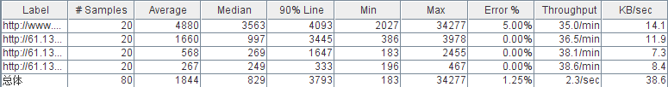
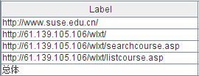
Company Logo
以上是对四川理工学院-网络课堂的操作使用测试
  每个用户执行如下操作
    打开学校主页
    打开网络课堂主页
    搜索
    点击

Slide 67
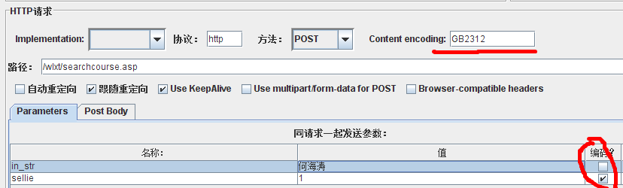
让JMETER支持中文
Company Logo
制定content encoding为GB2312
在参数处把“编码”的选项去掉

Slide 68
Tomcat
Company Logo
管理页面
  http://127.0.0.1:8080/manager/html
  X:\tomact\conf\tomact_user.xml设置
    <user username="admin" password="admin" roles="admin,manager,manager-gui"/>

